Slide 1

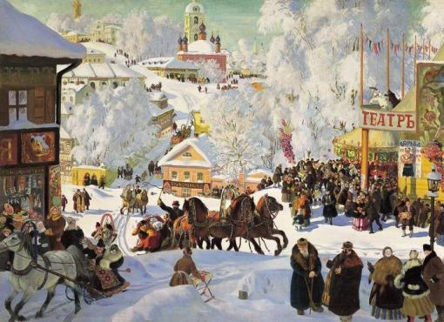
Приобщение детей
к истокам русской народной культуры
«Чем дальше в будущее
входим, тем больше
прошлым дорожим…»
ГБОУ СОШ с.Курумоч
структурное подразделение «Детский сад «Белочка»»
Воспитатель: Зотеева Ирина Александровна.
2014 год

Slide 2
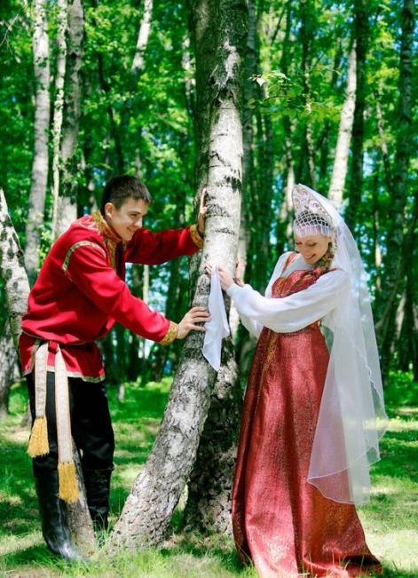
Очень часто за событиями
И за сутолокою дней
Старины своей не помним,
Забываем мы о ней.
Стали более привычны
Нам полёты на Луну.
Вспомним
старые обычаи!
Вспомним
нашу старину!

Slide 3
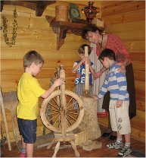
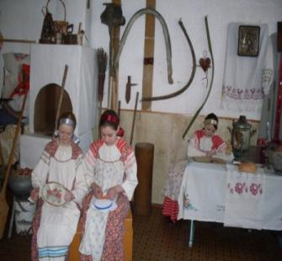
Актуальность
Каждому человеку и каждому народу, чтобы жить осмысленно и с достоинством, чтобы пользоваться уважением окружающих, надо знать себя, понимать своё место в мире природы, других людей, других народов.
Такое знание и понимание возможны только тогда, когда органически освоена русская культура, когда понято и осмысленно прошлое – далёкое и близкое

Slide 4
Постановка проблемы
В настоящее время возникает необходимость в том, чтобы ребенок почувствовал уникальность своего народа, знал историю своей семьи, страны, мира, возлюбил свою родину, пришел к пониманию и осознанию собственной неповторимости, и значимости каждого человека, живущего на земле.
Для того, чтобы культура оказывала эффективное воздействие на духовное, нравственное развитие личности, а личность испытывала потребность в истинной культуре, в овладении ее ценностями, необходимо сформировать основу, фундамент для воссоздания культуры, что предполагает глубокое знание традиций и обычаев.

Slide 5
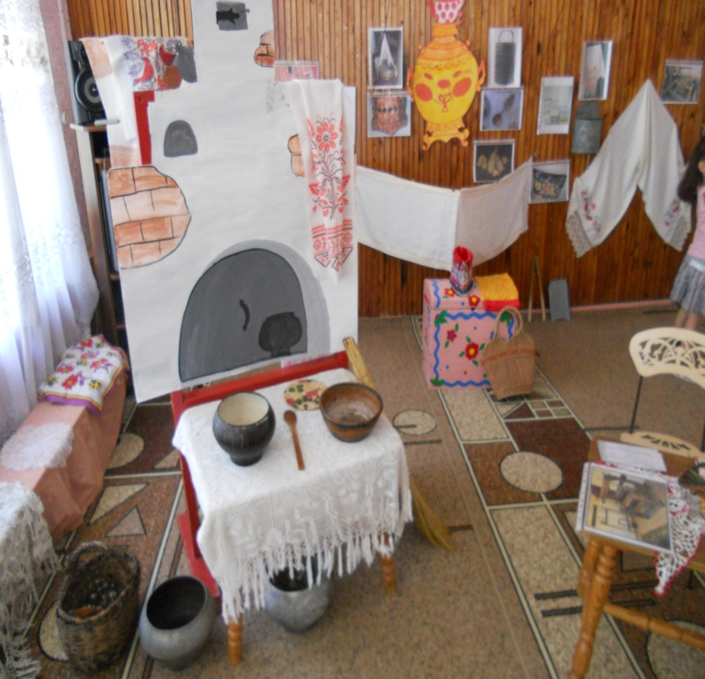
Цель:
Познакомить детей
с бытом,
народными традициями
и культурными
особенностями жизни
людей на Руси.

Slide 6
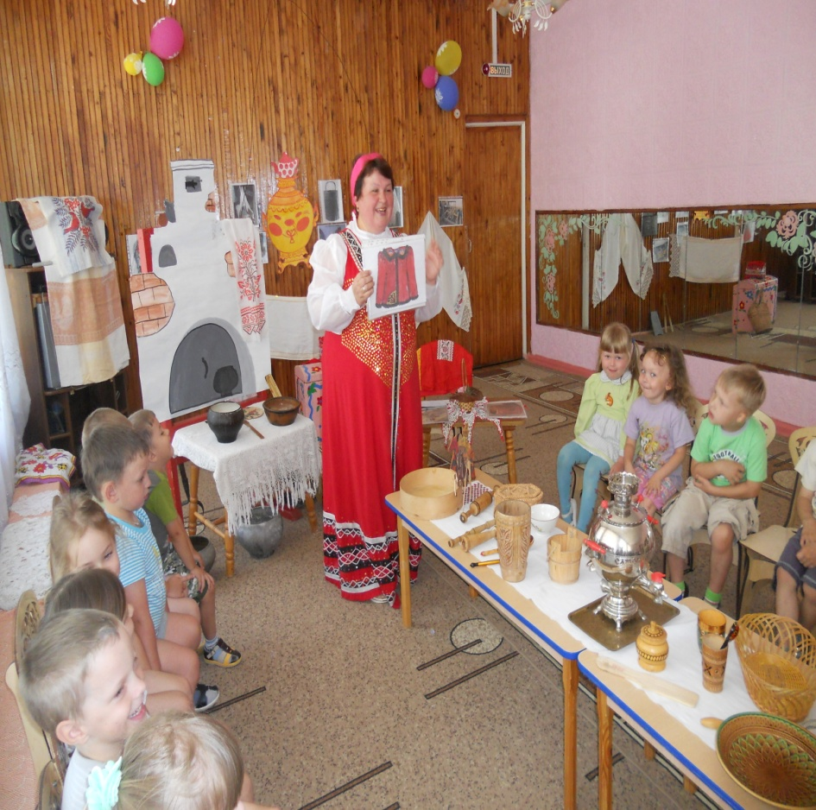
Задачи:
1. Развивать речь
средствами фольклора
2. Развивать эмоционально-
познавательный интерес к
культурному наследию
России.
3.Расширять и углублять
представления детей о жизне-
деятельности людей на Руси.
4.Осуществлять сравнение
прошлого и современного
укладов жизни русских людей.
5.Воспитывать уважительное
отношение к традициям
славянской культуры.

Slide 7
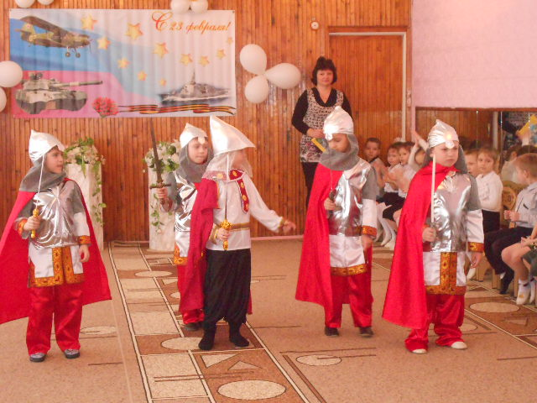
Основные формы работы с детьми
1.НОД
2.Беседы, рассматривание
картин, иллюстраций,
наглядно-дидактический
материал
3.Игры-забавы, подвижные,
хороводные игры, игры
драматизации
4. Знакомство с
художественной литературой
5. Развлечения, досуги
6.Театрализованная
деятельность
7.Русские народные праздники

Slide 8
Методы и приёмы ,направленные на развитие мышления, речевой и познавательной деятельности
Разбор пословиц и поговорок
Придумывание новых названий
Введение нового персонажа
Творческие задачи
Метод аналогии
Объяснение происхождения слов
Работа с моделями, схемами, чертежами
Проблемно-поисковые вопросы
...

Slide 9
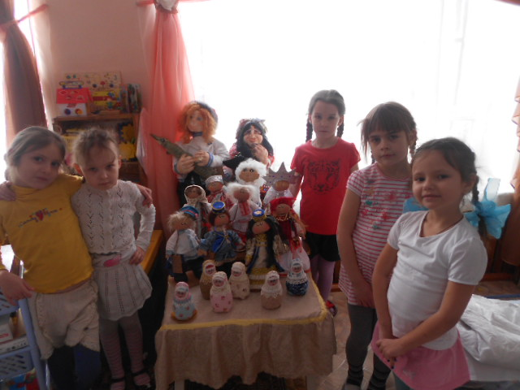
Эффективность и практическая значимость
*Развитие устойчивого и углубленного интереса к произведениям искусства,
обычаям,
быту русского народа
*Знакомство с историей народа,
с его укладом жизни и народной мудростью
*Развитие активного общения детей
*Речевое развитие детей
*Воспитание любви к культуре
своего народа

Slide 10
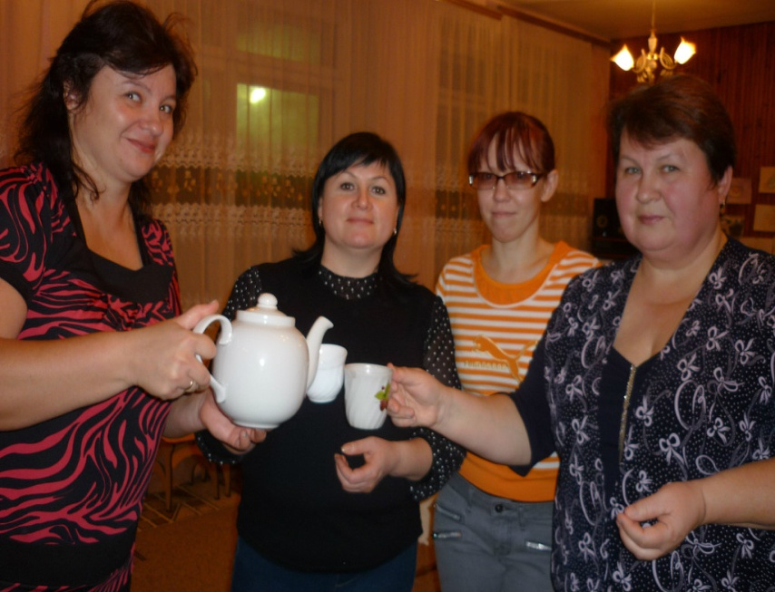
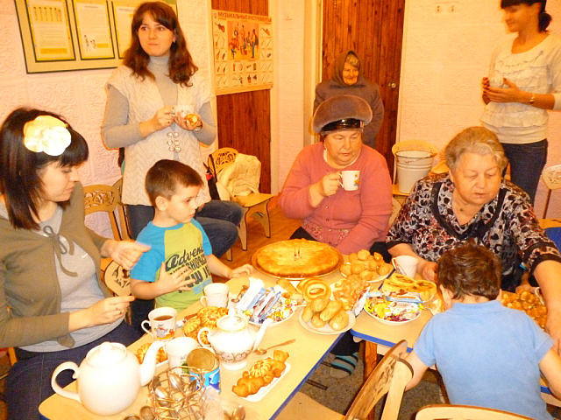
Система работы с родителями
*Анкетирование и консультации родителей
*Беседа за круглым столом
*Клуб семейного чтения
*Совместные посиделки с родителями и детьми
*Совместное посещение родителями, детьми и педагогами выставок, художественного и фото творчества.
*Проведение родительских собраний

Slide 11
ВЫВОД
Таким образом, приобщая детей к истокам русской национальной культуры, мы развиваем личность каждого ребенка, который, надеемся, будет носителем черт русского характера, русской ментальности, так как только на основе прошлого можно понять настоящее, предвидеть будущее. А народ, не передающий все самое ценное из поколения в поколение, - народ без будущего.

Slide 12
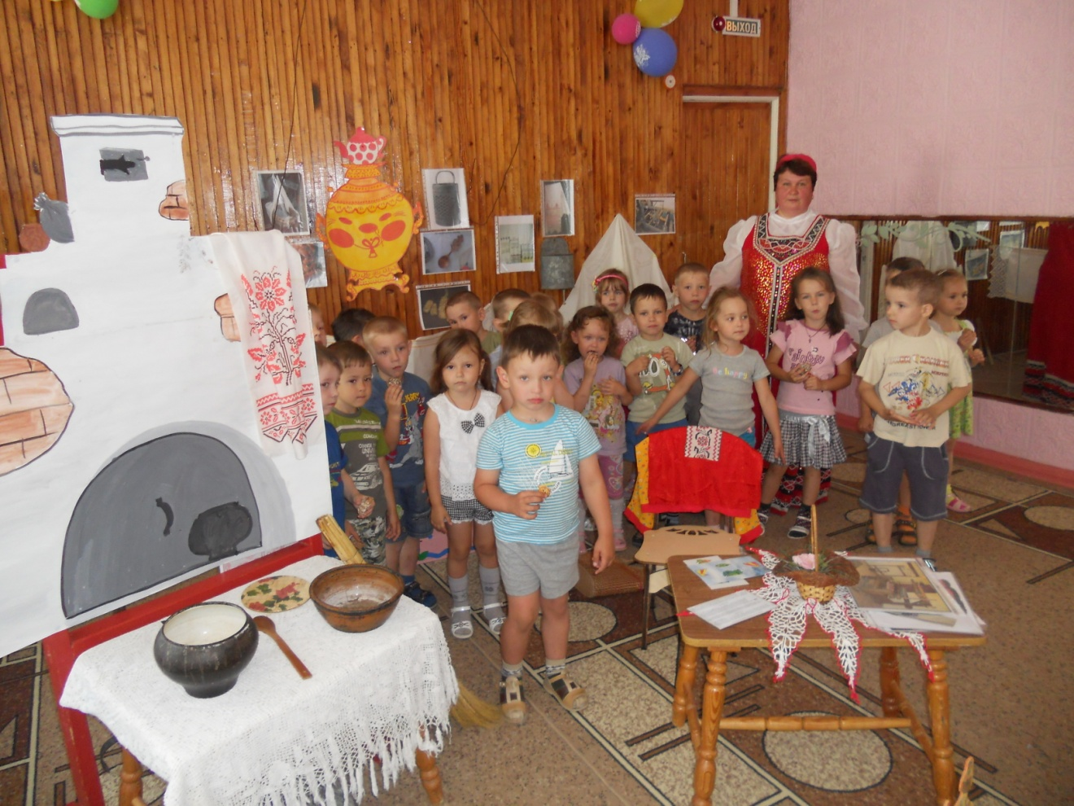
СПАСИБО ЗА ВНИМАНИЕ

